Slide 1
Tiedostojen siirto ja tallennus Azure-pilvipalvelussa
Teemu Pöytäniemi

Slide 2
Työn tavoite
Tavoitteena oli tutkia protokollia, joiden avulla tiedostoja voidaan siirtää pilvipalveluun, sekä Azuren tarjoamia tallennusratkaisuja, joihin tiedostot voidaan tallentaa.
Siirtoa ja tallennusta tarkasteltiin kolmesta näkökulmasta: kustannukset, suorituskyky ja tietoturva.

Slide 3
Työn tausta
Työ ei liity suoraan mihinkään työprojektiin, vaan se tehtiin ainoastaan valmistumista varten.
Idea aiheesta syntyi työprojektista, jossa siirretään isoja aivokuvia pilvipalveluun.

Slide 4
Työn tutkimusmenetelmät
Kustannusvertailu tehtiin Azuren hinnaston pohjalta.
Suorituskykyvertailua varten luotiin kehitysympäristö Azureen, jossa suoritettiin suorituskykytestejä.
Tietoturvavertailu perustui tietoturvayhtiöiden julkaisemiin tutkimuksiin.

Slide 5
Tutkitut tiedonsiirtoprotokollat
HTTP(S)
WebDav(S)
WebSocket(S)
FTP(S)
SFTP

Slide 6
Tutkitut tallennusratkaisut
SQL
NoSQL
Object storage
Block storage
File storage

Slide 7
Tutkimustulokset

Slide 8
Tallennusratkaisuiden kustannukset
Tallennusratkaisut tarjoavat kuumia ja kylmiä palvelumalleja. Kuumat mallit tarjoavat hyvän suorituskyvyn, mutta tallennustila on kallista. Kylmät mallit taas tarjoavat edullisen tallennustilan, mutta heikon suorituskyvyn.
Tietokantojen (SQL ja Cosmos) tallennuskustannukset ovat huomattavasti suuremmat kuin muiden tallennusratkaisujen.

Slide 9
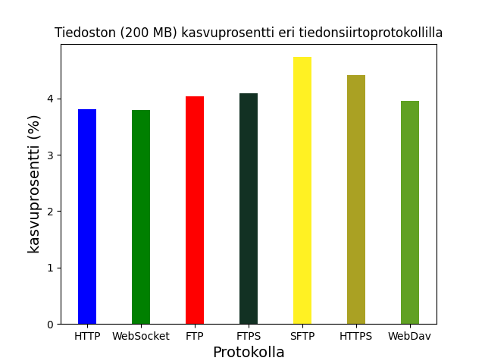
Tiedostojen siirron kustannukset
Tiedostojen siirron kustannuksia vertailtiin epäsuorasti tutkimalla, kuinka paljon käytetyt protokollat kasvattavat tiedoston kokoa siirron aikana.
SFTP kasvatti eniten tiedoston kokoa.
TLS-salauksen käyttäminen ei kasvattunut siirrettävän datan määrää merkittävästi.

Slide 10
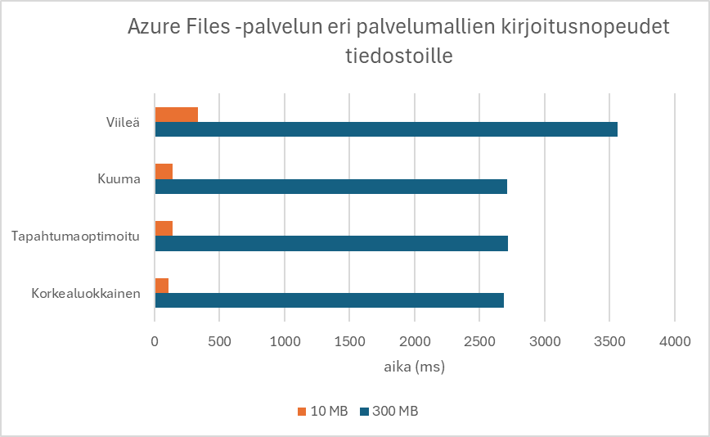
Tallennusratkaisuiden suorituskyky
Sisäverkossa toimivien tallennusratkaisujen suorituskyky oli merkittävästi parempi kuin ulkoverkossa toimivien ratkaisujen.
Tallennusratkaisuissa oli yksi selvästi hitaampi kylmä palvelumalli, mutta kuumien palvelumallien välillä ei havaittu merkittäviä eroja suorituskyvyssä.

Slide 11
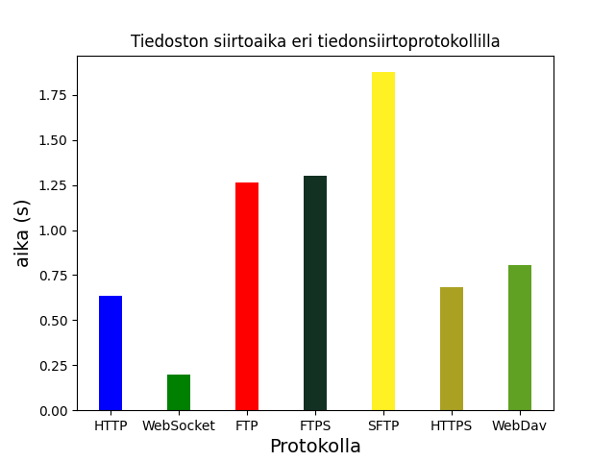
Tiedostojen siirron suorituskyky
SFTP:n suorituskyky oli kaikista huonoin.
TLS-salauksen käyttäminen ei vaikuttanut merkittävästi suorituskykyyn.

Slide 12
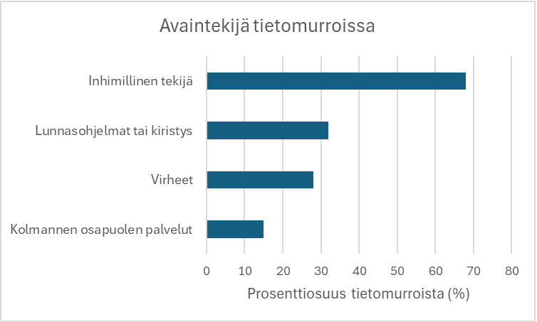
Tallennusratkaisuiden tietoturva
Inhimilliset virheet ja osaamattomuus ovat merkittävä syy tietomurtoihin.
Azuren palveluissa on havaittu muutamia vakavia tietoturvahaavoittuvuuksia, jotka on korjattu nopeasti niiden havaitsemisen jälkeen.

Slide 13
Tiedostojen siirron tietoturva
Suojaamattomien protokollien käyttö ei ole turvallista.
Suurimmat tietoturvaongelmat liittyvät vanhentuneisiin TLS-versioihin, jotka ovat edelleen käytössä.

Slide 14
Kiitos

